Slide 1

第四章 随机变量的数字特征
扬州大学数学科学学院

Slide 2
随机变量某一方面的概率特性
都可用数字来描写
r.v.的平均取值 —— 数学期望
r.v.取值平均偏离均值的情况— 方差
描述两 r.v.间的某种关系的数
—— 协方差与相关系数
本
章
内
容

Slide 3
分布函数能完整地描述r.v.的统计特性, 但实际应用中并不都需要知道分布函数,而只需知道r.v.的某些特征.
如: 判断棉花质量时, 既看纤维的平均长度,又要看纤维长度与平均长度的偏离程度。平均长度越长,偏离程度越小, 质量就越好;
考察一射手的水平, 既要看平均环数是否高, 还要看他弹着点的范围是否小, 即数据的波动是否小.
可见,与r.v.有关的某些数值,虽不能完整地描述 r.v., 但能清晰地描述r.v.在某些方面的重要特征,这些数字特征在理论和实践上都具有重要意义.

Slide 4



4.1 随机变量的数学期望
一、数学期望的定义
1.离散型r.v.数学期望的定义
例1 某一班级有N个学生, 进行数学期终考试, 成绩统计如下:
学生成绩X |  |  | …
得X分的人数 | N1 | N2 | … | Nk
P | N₁/N | N₂/N | … | N_{k}/N
求全班数学的平均成绩.(其中N₁+ N₂+…+ N_{k} =N)

Slide 5
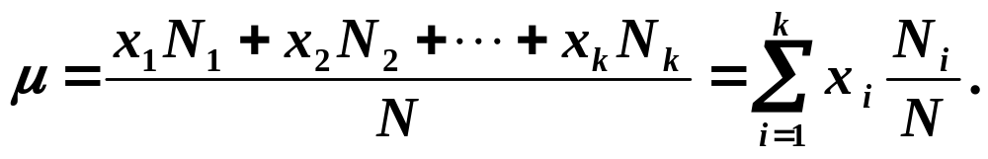
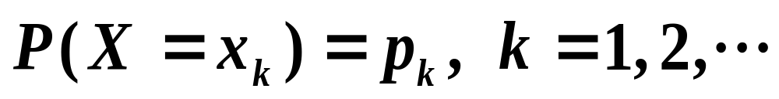
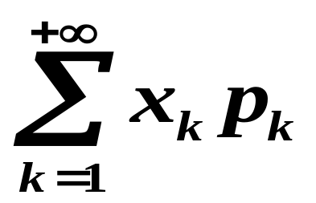
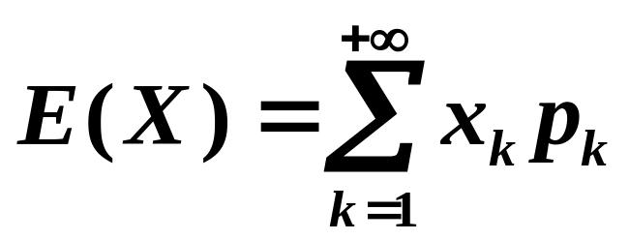
由此可以看出, 随机变量的均值是这个随机变量取得一切可能数值与相应概率乘积的总和, 也是以相应的概率为权重的加权平均.
定义1. 设 X 为离散 r.v. 其分布为
若无穷级数 绝对收敛,则称其和为 X
的数学期望，记作 E( X ), 即

Slide 6
例2 在有奖销售彩票活动中, 每张彩票面值2元,一千万张设有一等奖20名, 奖金20万或红旗轿车；二等奖1000名, 奖金3000元或25寸彩电；三等奖2000名, 奖金1000元或洗衣机；四等奖100万名,奖金2元, 问买一张彩票获奖(收益)的数学期望是多少？
解 设X 为获奖的数值, 则X 的分布律为
X | 0 | 2 | 1000 | 3000 | 20,0000
P | 899698/100000000 | 100/1000 | 2/10000 | 1/10000 | 20/10000000
EX=200000×20/10000000+3000×1/10000
+1000×2/10000+2×100/1000
=1.1000

Slide 7
例3 为普查某种疾病, n 个人需验血. 验血方案有如下两种：
(1)分别化验每个人的血, 共需化验 n 次；
(2)分组化验, k 个人的血混在一起化验, 若
结果为阴性, 则只需化验一次; 若为阳性, 则
对 k 个人的血逐个化验, 找出有病者, 此时
k 个人的血需化验 k + 1 次.
设每人血液化验呈阳性的概率为 p, 且
每人化验结果是相互独立的.试说明选择哪
一方案较经济.

Slide 8
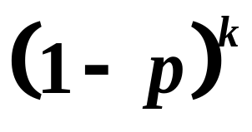
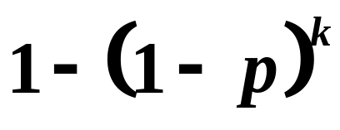
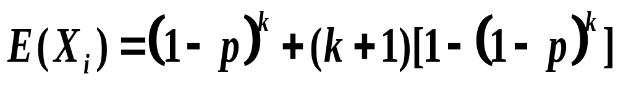
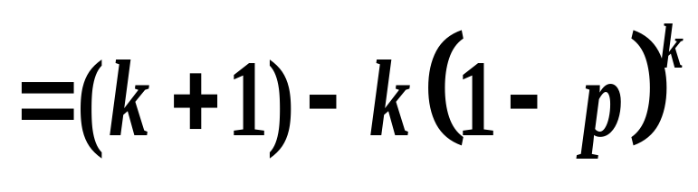
解 只须计算方案(2)所需化验次数的期望.
为简单计, 不妨设 n 是 k 的倍数，共分成
n / k 组.
设第 i 组需化验的次数为X _{i,} 则
X_{i}
1 k + 1
P

Slide 9
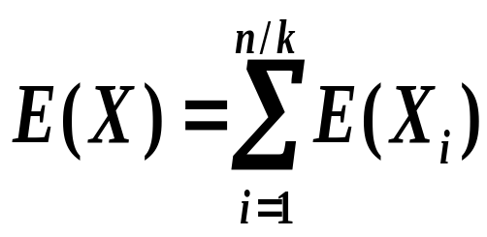
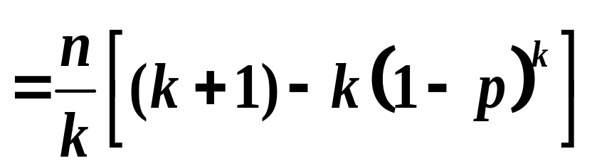
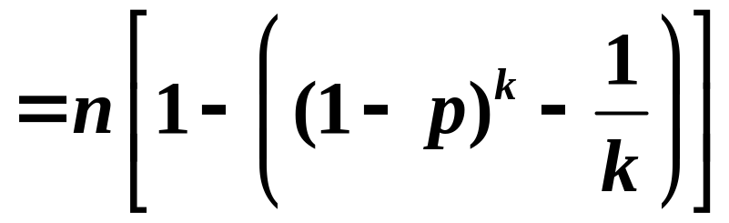
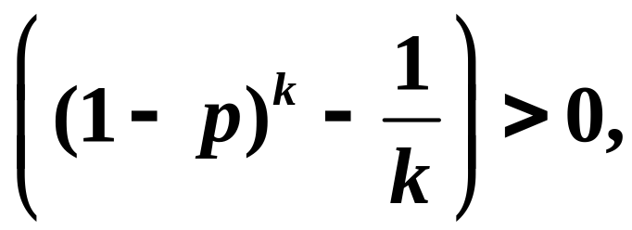
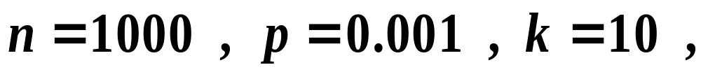
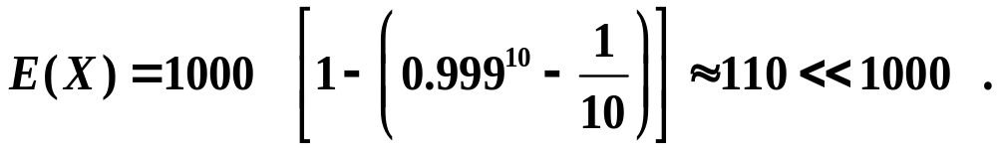
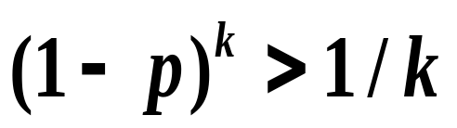
若
则E (X ) < n
例如,
当 时, 选择方案(2) 较经济.

Slide 10
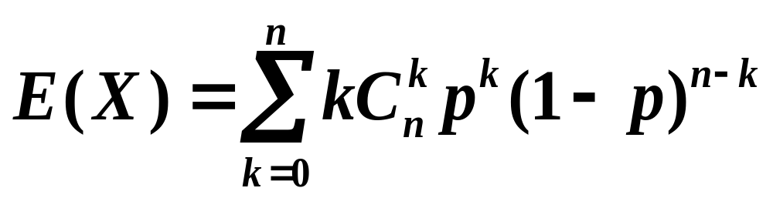
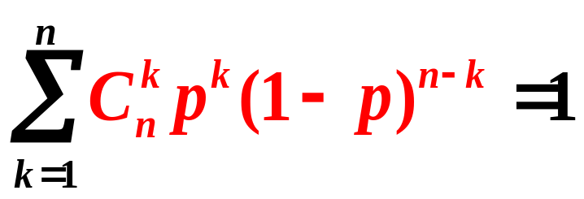
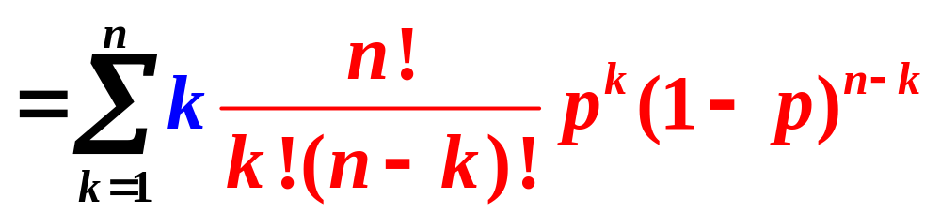
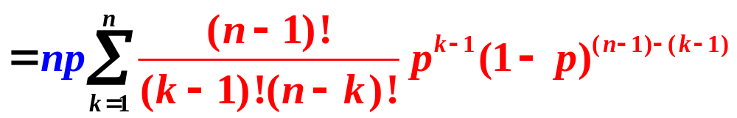
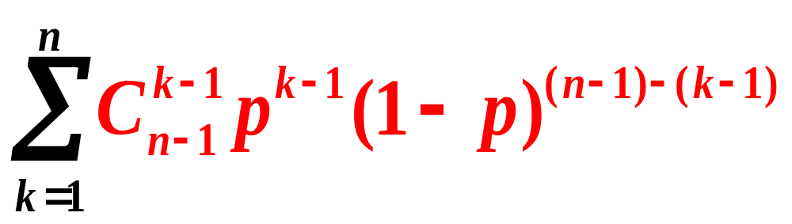
例4 X ~ B ( n , p ), 求 E( X ) .
解
=np
=np
特例 若Y ~ B (1, p)(两点分布), 则 E(Y)= p

Slide 11
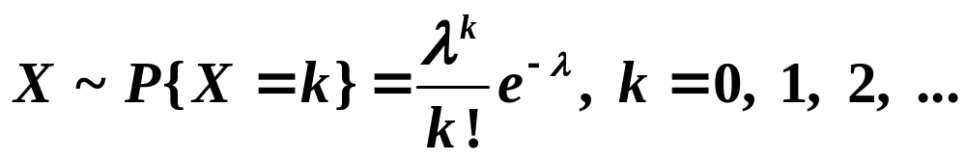
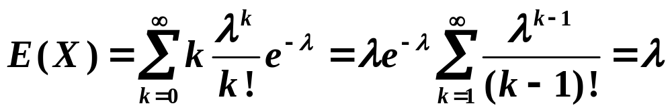
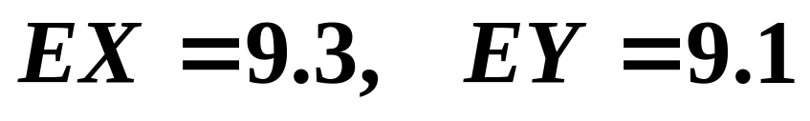
例5 X ~ P ( λ ), 求 E( X ) .
例6 甲乙两个射手的技术统计如下：
甲X
8 9 10
乙Y
8 9 10
P
0.3 0.1 0.6
P
0.2 0.5 0.3
甲、乙两个射手谁的水平高？

Slide 12
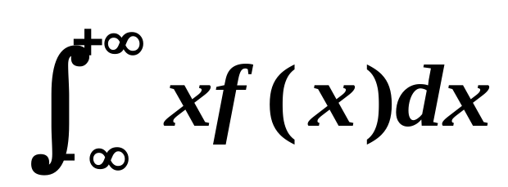
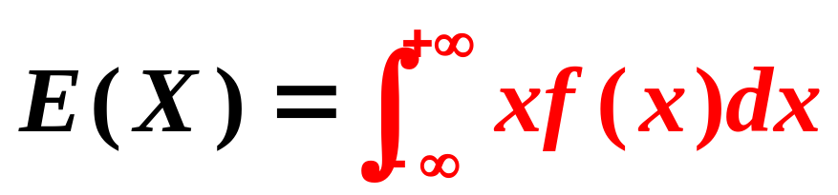
2、连续型r.v. 数学期望
定义
设连续 r.v. X 的 p.d.f. 为f(x)
若广义积分
绝对收敛, 则称此积分为 X 的数学期望,
记作 E( X ), 即
数学期望的本质——加权平均,它是一个数,不是r.v.

Slide 13
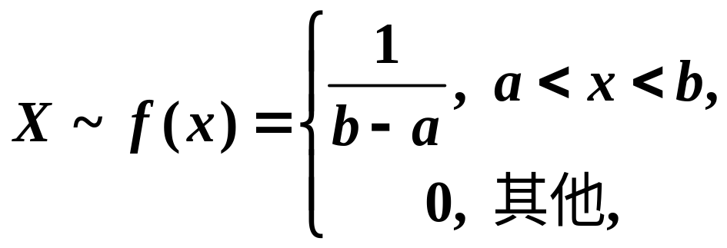
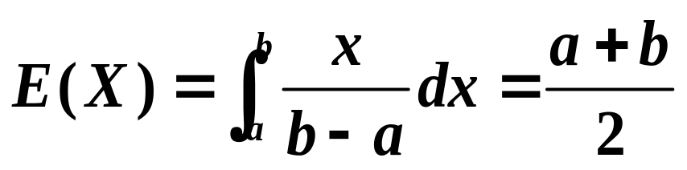
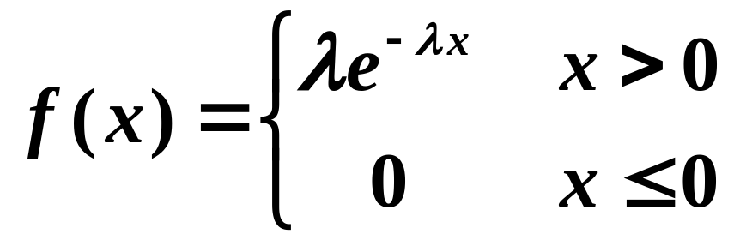
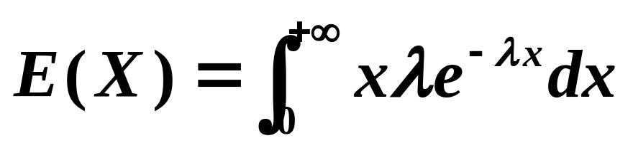
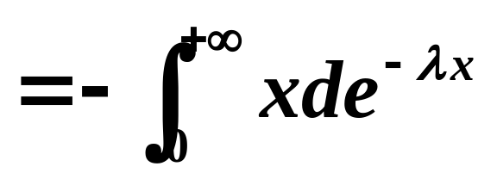
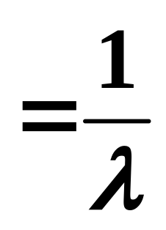
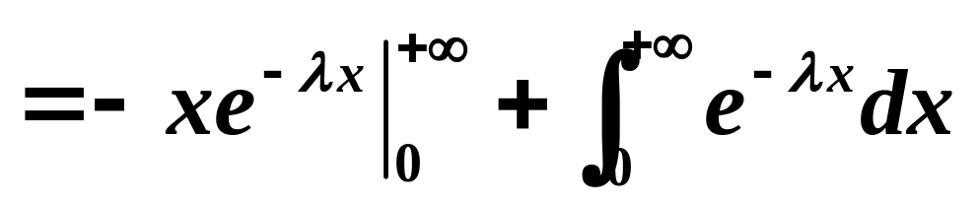
例7 X~U(a, b), 求E(X).
例8 X服从指数分布,求E(X).

Slide 14
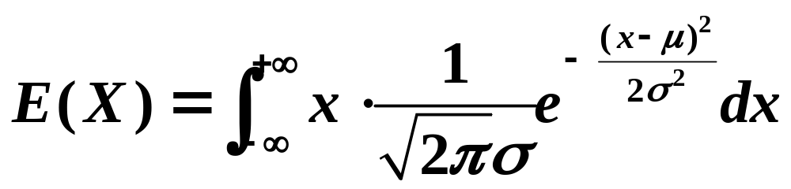
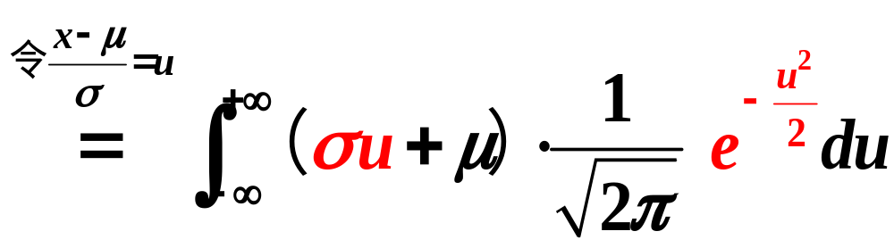
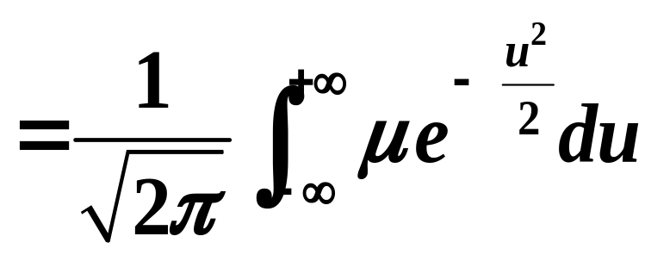

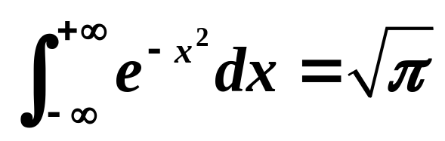
例9 X ~ N ( μ , σ ² ), 求 E ( X ) .
解
——概率积分
[注]

Slide 15
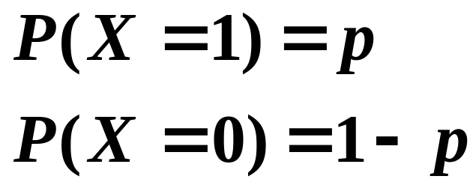
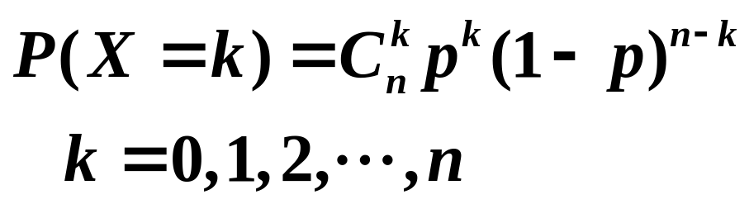
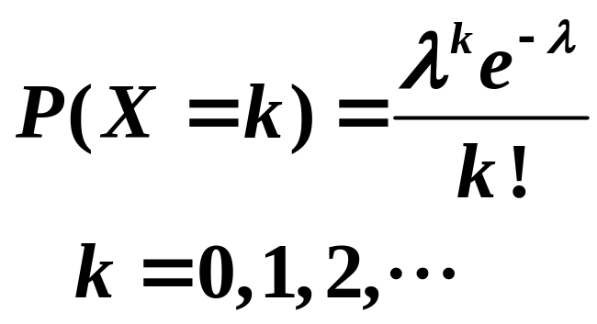
常见 r.v. 的数学期望
分布
概率分布
期望
参数为p 的
0-1分布
p
B(n,p)
np
P(λ)
λ

Slide 16
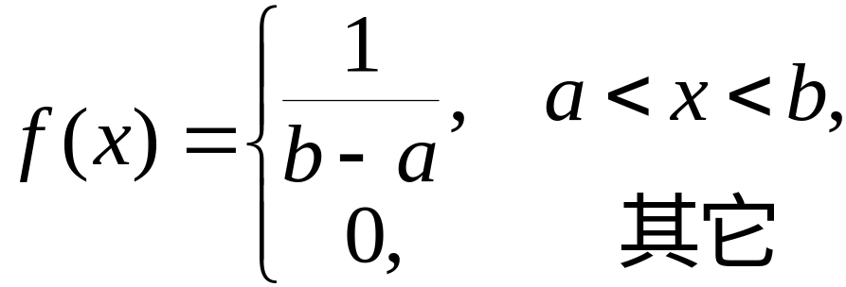
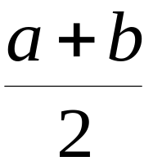
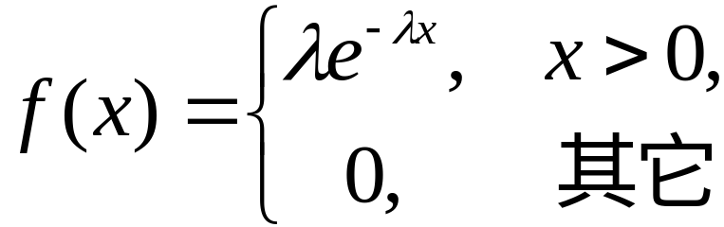
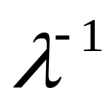
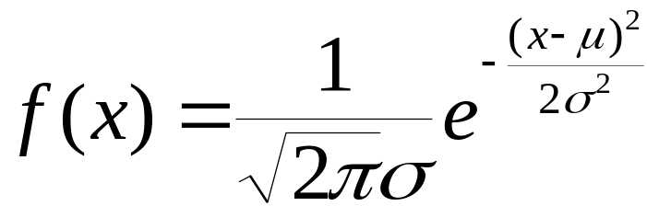

分布
概率密度
期望
区间(a,b)上的
均匀分布
Exp(λ)
N(μ,σ ²)

Slide 17
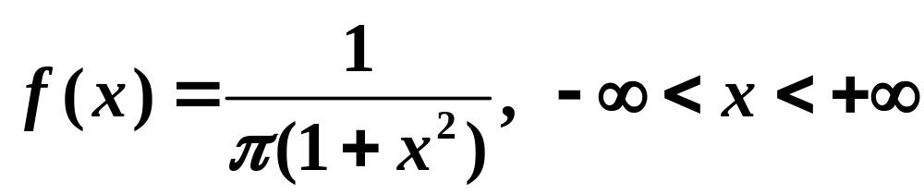
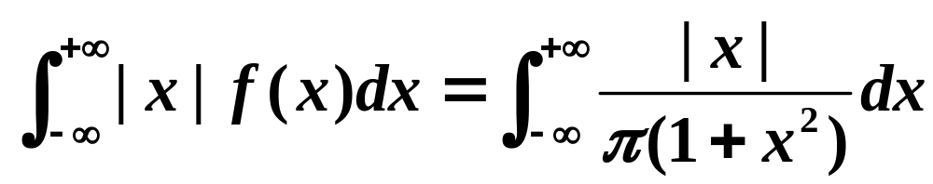
注 不是所有的 r.v.都有数学期望
例如：柯西(Cauchy)分布的密度函数为
但
发散
它的数学期望不存在!

Slide 18
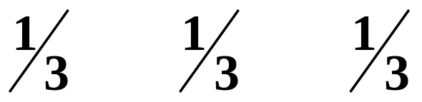
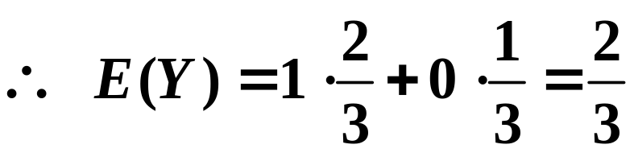
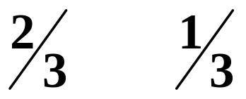
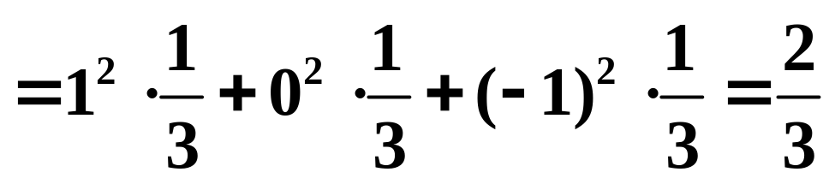
二、r.v.函数Y=g(X)的数学期望
EX1：设随机变量X的分布律为
X
-1 0 1
P_{k}
求随机变量Y=X²的数学期望
解:
Y
1 0
P_{k}

Slide 19









定理1.
设离散 r.v. X 的概率分布为
若无穷级数
绝对收敛，则
设连续 r.v. 的 p.d.f. 为f(x),
若广义积分
绝对收敛, 则
注：若g(x)= x,则根据定理1，有
这与定义是一致的。

Slide 20





  定理2.
设离散 r.v. (X ,Y ) 的概率分布为
若级数
绝对收敛 , 则
设连续 r.v. (X ,Y )的联合 p.d.f. 为
f(x ,y),
若广义积分
绝对收敛, 则

Slide 21




注1：若g(x,y)= x,则根据定理2，有
注2：若 (X₁,X₂,…,X_{n})的分布函数为F(x₁,x₂,…,x_{n}),则

Slide 22





例10 设 (X ,Y ) ~ N (0,0,1,1,0), 求
的数学期望.
解

Slide 23

三、数学期望的性质
1. E (C ) = C
常数
2. E (aX ) = a E (X )
3. E (X + Y ) = E (X ) + E (Y )
线性性质
4. 当X ,Y 独立时，E (X Y ) = E (X )E (Y ) .
逆命题不成立，即
若E (X Y ) = E (X )E (Y )，X ,Y 不一定独立

Slide 24










证2 :设X~f(x),则
证3 :设(X,Y)~f(x,y)

Slide 25




证4: 设(X,Y)~f(x,y)， X ,Y 独立

Slide 26







例11 设二维 r.v. (X ,Y ) 的 p.d.f. 为
求E(X), E(Y), E( X + Y ), E(X Y), E(Y / X)
解

Slide 27








由数学期望性质
X ,Y 独立

Slide 28















数学期望的应用

Slide 29

应用1 据统计65岁的人在10年内正常死亡的概率为
0.98, 因事故死亡概率为0.02.保险公司开办老人事
故死亡保险, 参加者需交纳保险费100元.若10 年内
因事故死亡公司赔偿a 元, 应如何定 a ,才能使公司
可期望获益;
若有1000人投保, 公司期望总获益多少?
解
设X_{i} 表示公司从第 i 个投保者身上所得
的收益, i =1~1000 . 则
100 100
X_{i} ~
0.98 0.02

Slide 30




由题设
公司每笔赔偿小于5000元, 能使公司获益.
公司期望总收益为
若公司每笔赔偿3000元, 能使公司期望
总获益40000元.

Slide 31

应用2 市场上对某种产品每年需求量为 X 吨 ，X ~ U [ 2000,4000 ], 每出售一吨可赚3万元 ,售不出去，则每吨需仓库保管费1万元，问应该生产这中商品多少吨, 才能使平均利润最大？
解
设每年生产 y 吨的利润为 Y
显然，2000 < y < 4000

Slide 32






Slide 33



显然，
故 y=3500 时, E(Y )最大, E (Y )= 8250万元

Slide 34

应用3 设由自动线加工的某种零件的内径 X (mm)~ N (μ ,1).已知销售每个零件的利润T (元)与销售零件的内径 X 有如下的关系：
问平均直径 μ 为何值时, 销售一个零件的平均利润最大？

Slide 35


解

Slide 36








即
可以验证，
故
时, 销售一个
零件的平均利润最大.

Slide 37



[附录1]
性质 4 的逆命题不成立，即
若E (X Y ) = E (X )E (Y )，X ,Y 不一定独立
反例 1
p_{ij}
X
-1 0 1
p_{• j}
Y
-1
0
1
0
p_{i•}

Slide 38






X Y
-1 0 1
P
但

Slide 39




反例2

Slide 40



但

Slide 41




[附录2]
几个重要的 r.v. 函数的数学期望
—— X 的 k 阶原点矩
—— X 的 k 阶绝对原点矩
—— X 的 k 阶中心矩
—— X 的 方差

Slide 42





—— X ,Y 的 k + l 阶混合原点矩
—— X ,Y 的 k + l 阶混合中心矩
—— X ,Y 的 二阶原点矩
—— X ,Y 的二阶混合中心矩
X ,Y 的协方差
—— X ,Y 的相关系数

Slide 43


下课

Slide 44








概率积分
因为：
返回

Slide 45





EX1 设随机变量X ∼N(0,1)，Y∼U(0,1)，Z∼B(5,0.5),且X，Y，Z独立，求随机变量
U=（2X+3Y)(4Z-1)的数学期望
答:
EX2 设随机变量
相互独立，且均服从
分布，求随机变量
的数学期望
答:

Slide 46





例 将 4 个不同色的球随机放入 4 个盒子中, 每盒容纳球数无限, 求空盒子数的数学期望.
解一 设 X 为空盒子数, 则 X 的概率分布为
X
0 1 2 3
P

Slide 47






解二 再引入 X _{i} ,i = 1,2,3,4
X_{i}
1 0
P

Slide 48




例2 长途汽车起点站于每时的10分、30分、55分发车，设乘客不知发车时间，于每小时的任意时刻随机地到达车站，求乘客的平均候车时间
解:设乘客于某时X分到达车站,候车时间为Y,则
=10分25秒

